Slide 1
COOPERAÇÃO TÉCNICA

Slide 2
O QUE É GEOCIDADES?
Ferramenta que possibilita, principalmente aos gestores públicos, um sistema de informações urbanas municipal. O ambiente computacional disponibiliza dados geoespaciais em uma plataforma tecnológica unificada para seus usuários em tempo real. Com o programa, a gestão municipal é auxiliada na tomada de decisões no processo de planejamento de ações que afetam o dia a dia do cidadão.
https://geocidades.mt.gov.br/

Slide 3
APLICAÇÃO DO GEOCIDADES
O governo do estado adquiriu a licença oficial da plataforma ArqGis com a finalidade de instrumentalizar o CADASTRO TERRITORIAL MILTIFINALITÁRIO através de cooperação técnica com os municípios.
Essa plataforma permite montar um mosaico com as parcelas de áreas rurais e urbanas e sua devida identificação através de uma tabela de atributos conforme a necessidade.

Slide 4
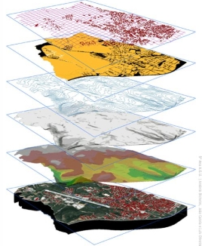
CADASTRO MULTIFINALITÁRIO

Slide 5
A COOPERAÇÃO TÉCNICA COM A ANOREG-MT
A cooperação técnica vai permitir que a Anoreg-MT distribua chaves de acesso a seus associados permitindo assim o manuseio da ferramenta e consequentemente o acesso a dados cartográficos, ambientais e cadastros imobiliários urbanos, assim facilitando por exemplo investigações dominiais, análises de procedimentos para averbação de certificação de georreferenciamentos, identificação da delimitação da zona urbana e rural dos municípios, informações ambientais e outros dados estratégicos do estado de Mato Grosso.

Slide 6
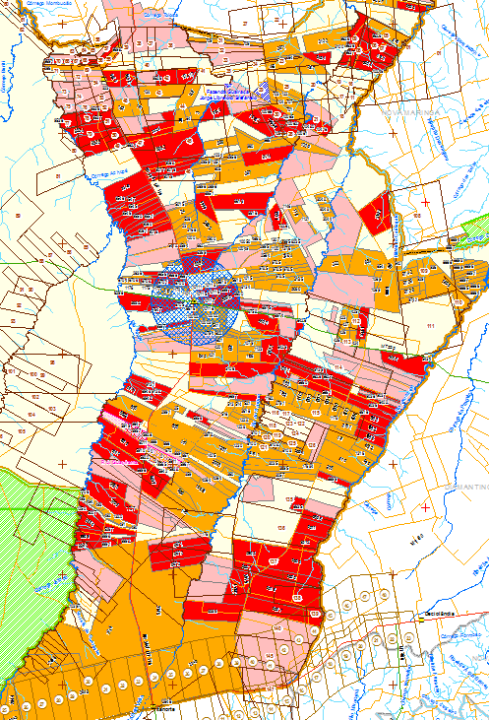
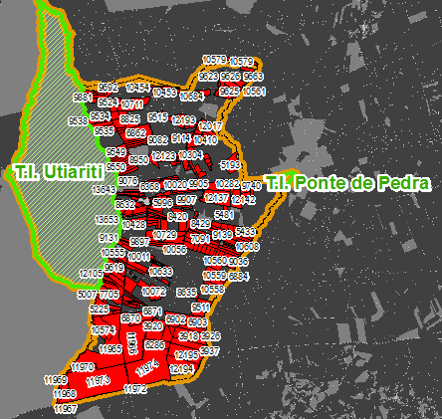
PLATAFORMA DE ARMAZENAMENTO DE DADOS

Slide 7
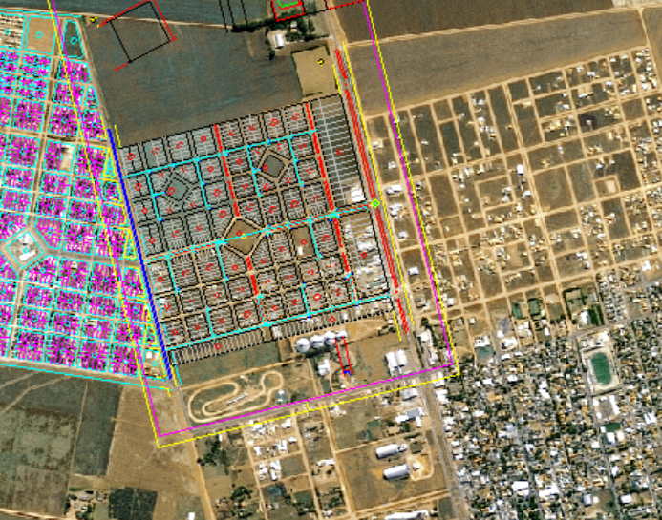
MODELO DE MAPA URBANO

Slide 8
OPERAÇÃO DO GEOCIDADES
Após a formalização da cooperação técnica será de imediato fornecidas duas chaves de acesso para cada associado da Anoreg e tutorial do uso da ferramenta para que os operadores já de imediato se adaptem ao seu manuseio.
Posteriormente será criado um protocolo para padronizar a operação e inserção de informações em formato shapefile.

Slide 9
PIONERISMO
Esta cooperação técnica é pioneira no país com o objetivo de compartilhar informações criando um banco de dados único, moderno e eficiente com finalidade da excelência no atendimento ao cidadão, subsidiando informações para o planejamento urbano e regularização fundiária, gestão ambiental e aprimorar a eficiência das atividades dos cartórios.

Slide 10
GESTÃO DO GEOCIDADES
Hoje o GeoCidades encontra-se implantado em 85 prefeituras e até o final do ano deveremos atingir 101.
A gestão do Geocidades é de responsabilidade da Coordenadora de Geotecnologia da SECID.
As informações da plataforma ficam protegidas pelo Centro de Processamento de Dados do estado de MT e o acesso é restrito.

Slide 11
Almir Azevedo
Técnico cartográfico e escrevente do 1° Ofício de Registro de Imóveis, Títulos e Documentos de Tangará da Serra.
email: almirjazevedo@gmail.com
Loivo Brum
Gestor/ Perito Ambiental e escrevente do 1° Ofício de Registro de Imóveis, Títulos e Documentos de Campo Novo do Parecis.
email: loivobrum@usp.br
Membros da Câmara Temática de Regularização Fundiária da Assembleia Legislativa de MT

